Slide 1
Жителите на Ню Йорк
Автор: <Име, Фамилия, фак. №>

Slide 2
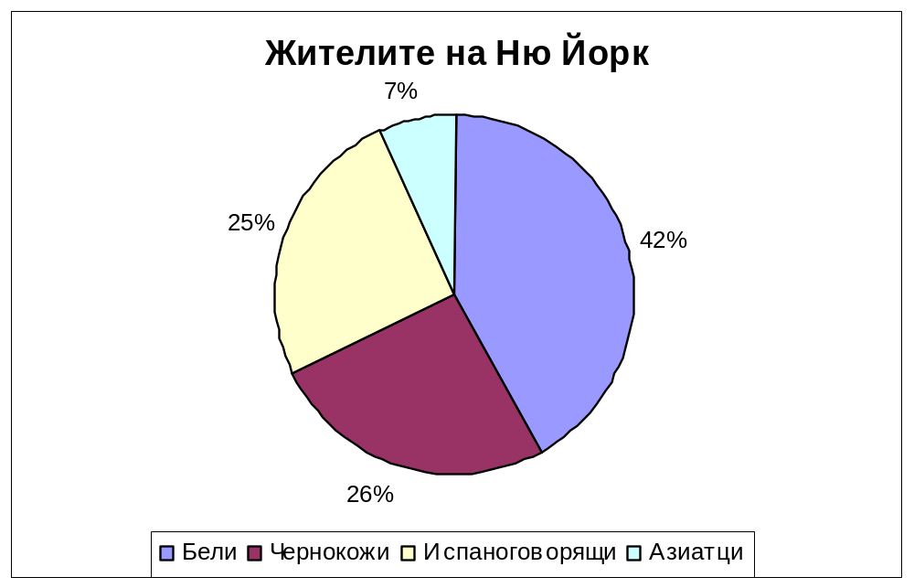

Slide 3
Ню Йорк
Статуята на свободата е издигнатия на 93 м над океана факел, и след това удивителните небостъргачи в Манхатън: това е Америка! Това е Ню Йорк, вратата към Новия свят, вратата на мечтите за милиони емигранти, търсещи по-добър живот...

Slide 4
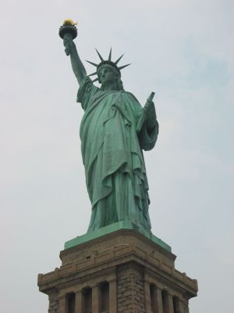
Статуята на свободата

